Slide 1
ТЕАТР

Slide 2
Афиша, билет

Slide 3
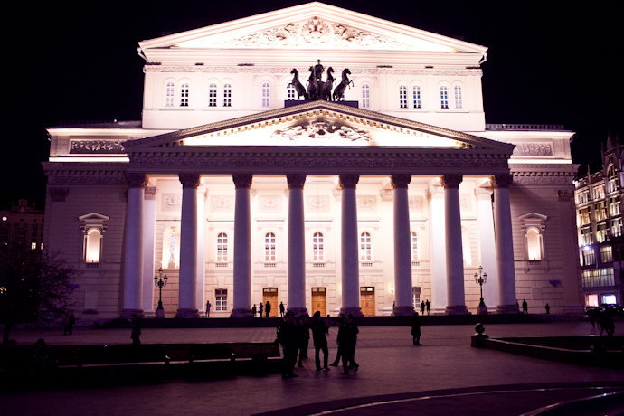

Slide 4
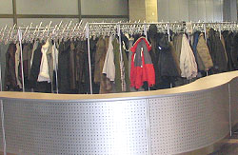
Гардероб в театре

Slide 5
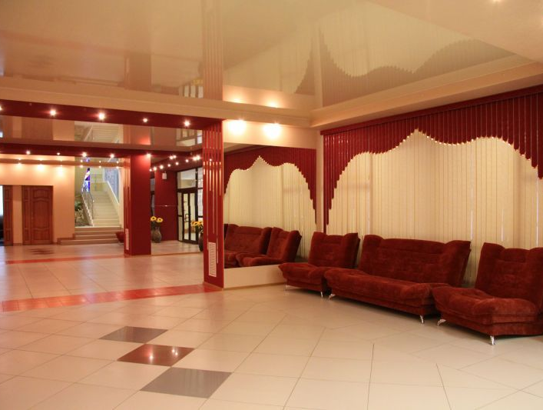
Фойе театра

Slide 6
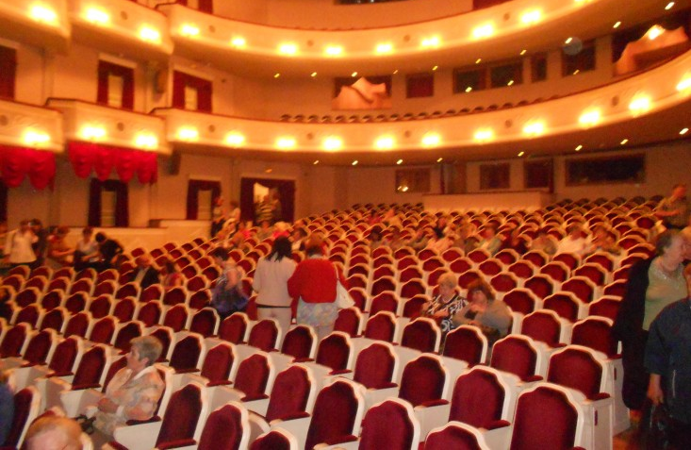
Зрительный зал

Slide 7
Сцена и занавес

Slide 8
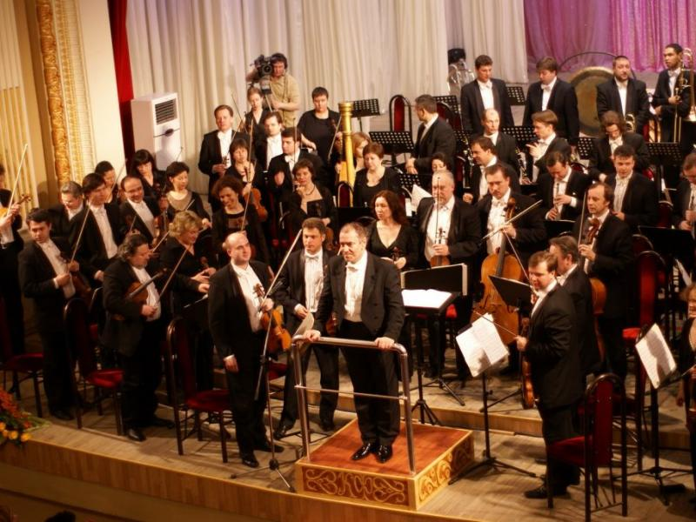
Оркестр и дирижер

Slide 9
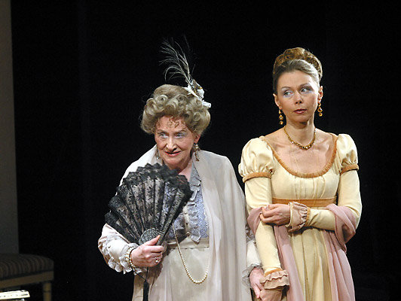
Артисты

Slide 10
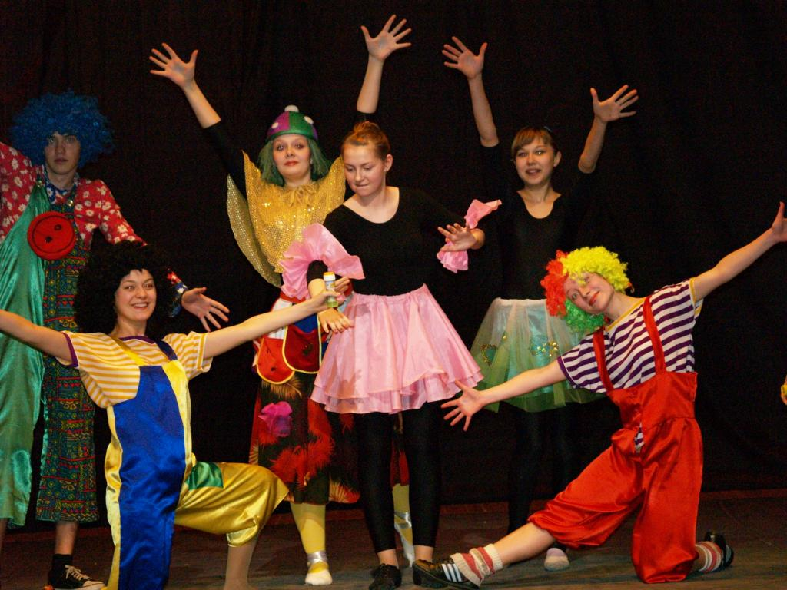
Артисты

Slide 11
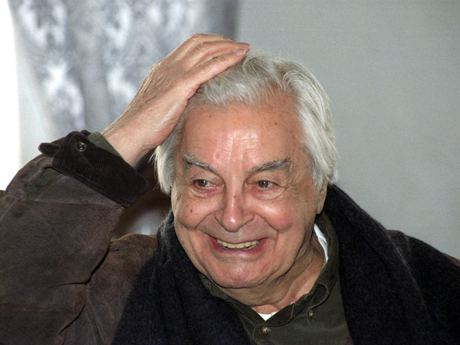
Режиссер

Slide 12
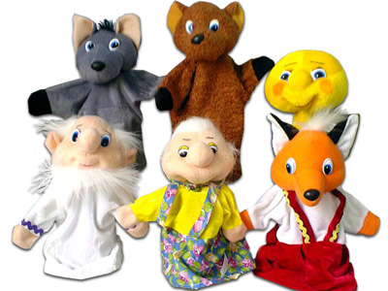
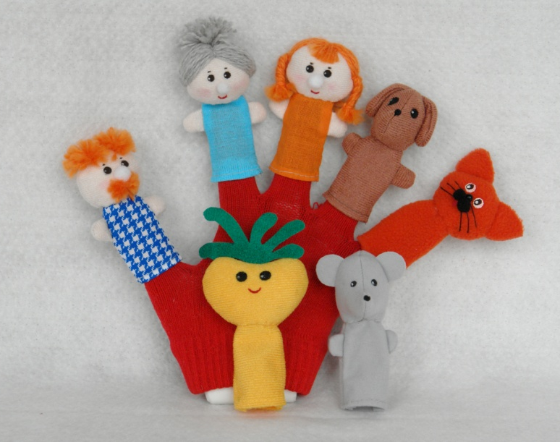
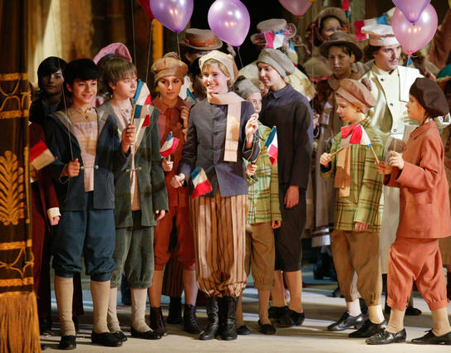
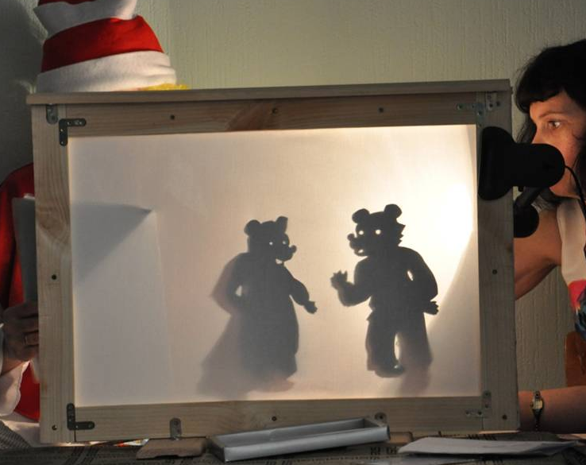
Кукольный театр
Пальчиковый театр
Детский театр
Теневой театр

Slide 13
Спасибо за внимание

